Slide 1
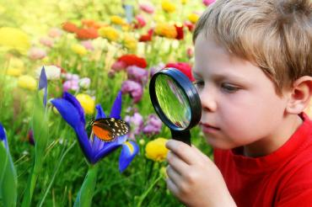
«Правила поведения
в природе»
Воспитатель:
Князева Оксана Владимировна

Slide 2
Задачи:
продолжить знакомство с русской природой, учить беречь ее;
расширять кругозор детей при ознакомлении с природой, учить правилам поведения в природе;
создавать радостное настроение детей

Slide 3
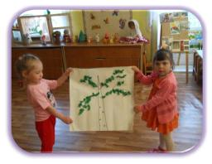
Нетрадиционная аппликация «Русская березка»

Slide 4
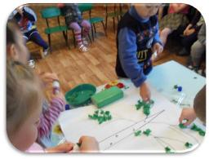
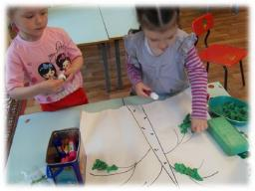
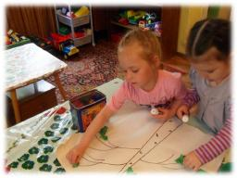
Вся в серёжках. Не боится Вьюги и мороза. Белоствольная царица- Русская береза

Slide 5
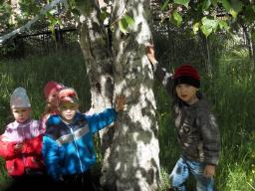
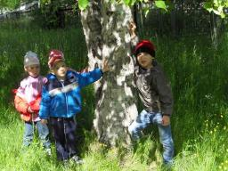
Любим русскую березку и любуемся мы ею
Дерево, трава, цветок и птица Не всегда умеют защититься. Если будут уничтожены они, На планете мы останемся одни!

Slide 6
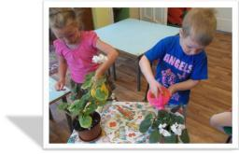
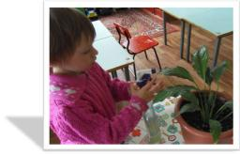
Ухаживаем за цветами

Slide 7
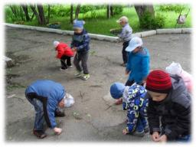
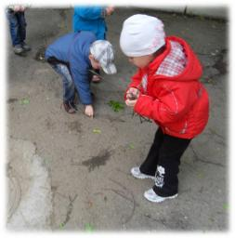
Следим за чистотой на территории садика
Чтоб радость завтрашнего дня Сумел ты ощутить. Должна быть чистою Земля И небо чистым быть.

Slide 8
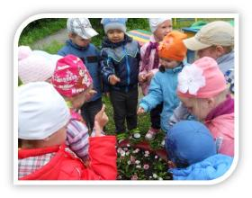
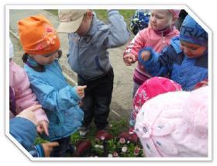
Осторожно! Цветы рвать нельзя!
Чтоб цветы в саду цвели, Всю весну и лето Мы не будем собирать Их больших букетов.

Slide 9
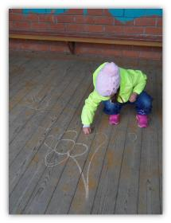
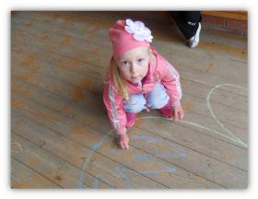
Учимся рисовать цветы

Slide 10
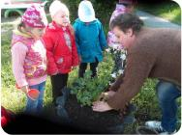
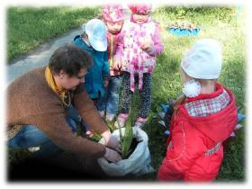
Наблюдаем за посадкой цветов

Slide 11
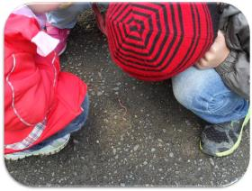
Наблюдаем за насекомыми и не трогаем их!

Slide 12
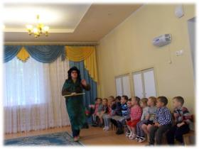
Проведение праздника
по бережному отношению к природе

Slide 13
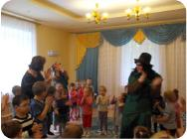
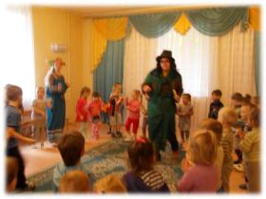

Slide 14
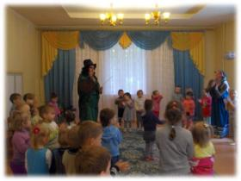
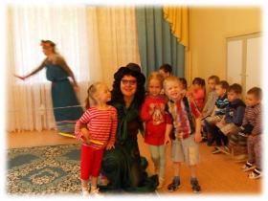

Slide 15
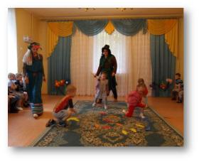
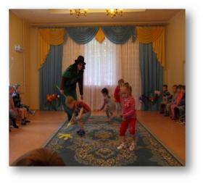
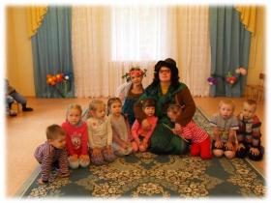

Slide 16
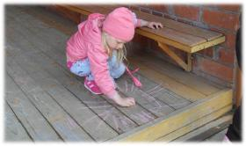
СПАСИБО
ЗА
ВНИМАНИЕ!

